Slide 1
揠苗助长
鹤
hè
白鹤

Slide 2
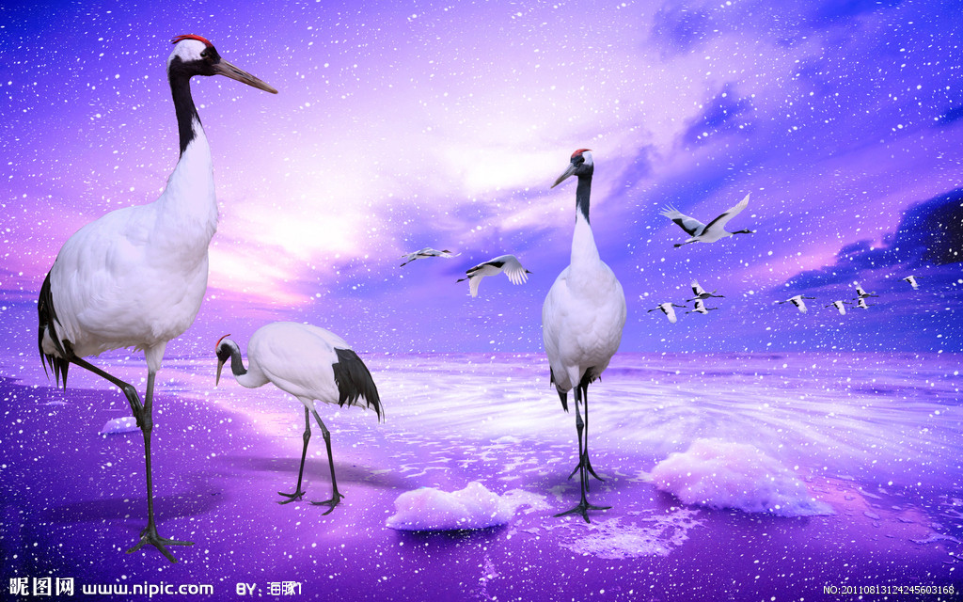
我认识的白鹤

Slide 3
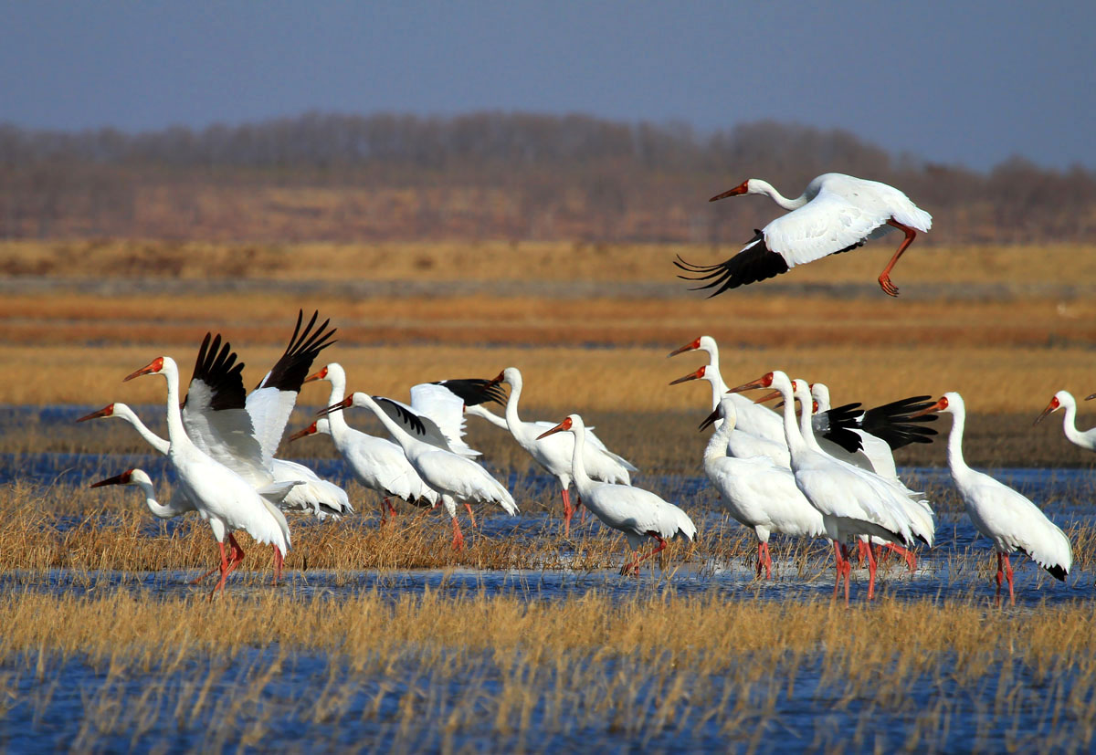
揠苗助长
白鹤的腿
细细的 长长的
读一读
白鹤的嘴
尖尖的
揠苗助长 总是 终于 累坏
筋疲力尽 非常 枯死

Slide 4
揠苗助长
三只白鹤

Slide 5
一天中午，三只白鹤在河里捉到了许多鱼。它们吃得饱饱的，把剩下的一条大鱼埋在地里，留着明天吃。
第一只白鹤抬头看了看太阳，记住大鱼埋在太阳底下。第二只白鹤抬头看了看天空，记住大鱼埋在白云下面。第三只白鹤看了看河边的大柳树，记住大鱼埋在柳树旁边。
第二天，太阳刚刚升起，三只白鹤都醒了。第一只白鹤朝太阳飞去。第二只白鹤朝白云飞去。第三只白鹤飞到河边，落到大柳树旁边。
哪只白鹤能找到埋在地里的大鱼呢？

Slide 6
揠苗助长
baŏ shèng mái liú cháo páng
饱 剩 埋 留 朝 旁
饱饱的 剩下 埋在
留着 旁边 抬头

Slide 7
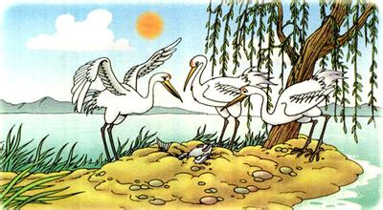
一天中午，三只白鹤在河里捉到了许多鱼。它们吃得饱饱的，把剩下的一条大鱼埋在地里，留着明天吃。

Slide 8
三只白鹤，是怎么找鱼的？

Slide 9
第二天，太阳刚刚升起，三只白鹤都醒了。第一只白鹤朝太阳飞去。第二只白鹤朝白云飞去。第三只白鹤飞到河边，落到大柳树旁边。

Slide 10
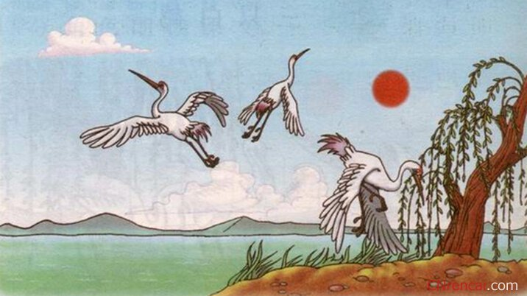
三只白鹤，是怎么找鱼的？
太阳飞去
白云飞去
河边飞去
第一只白鹤朝
第二只白鹤朝
第三只白鹤朝

Slide 11
为什么要这样找鱼？
  第一只白鹤抬头看了看太阳，记住大鱼埋在太阳底下。第二只白鹤抬头看了看天空，记住大鱼埋在白云下面。第三只白鹤看了看河边的大柳树，记住大鱼埋在柳树旁边。

Slide 12
揠苗助长
哪只白鹤能找到埋在
地里的大鱼呢？

Slide 13
讨论
为什么第一只和第二只找不到？
因为...所以...

Slide 14
揠苗助长
你最喜欢哪一只白鹤？
对其他两只白鹤说什么？

